Slide 1
ASCOLTO E… COSTRUISCO!
Sezione E - Scuola dell’ Infanzia - Plesso «Frate G. Siciliano»
Docenti: Esposito Teresa – Romano Marina

Slide 2
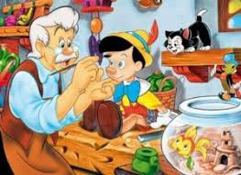
ASCOLTA LA FIABA DI PINOCCHIO.

Slide 3
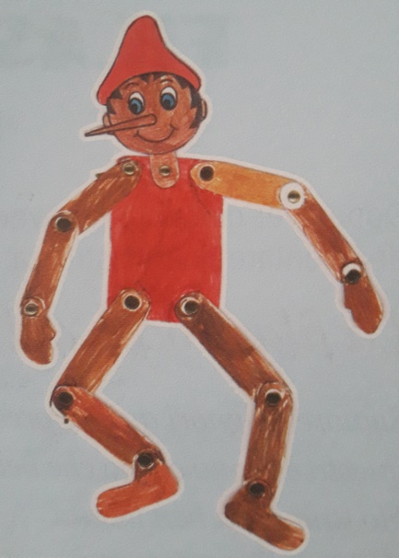
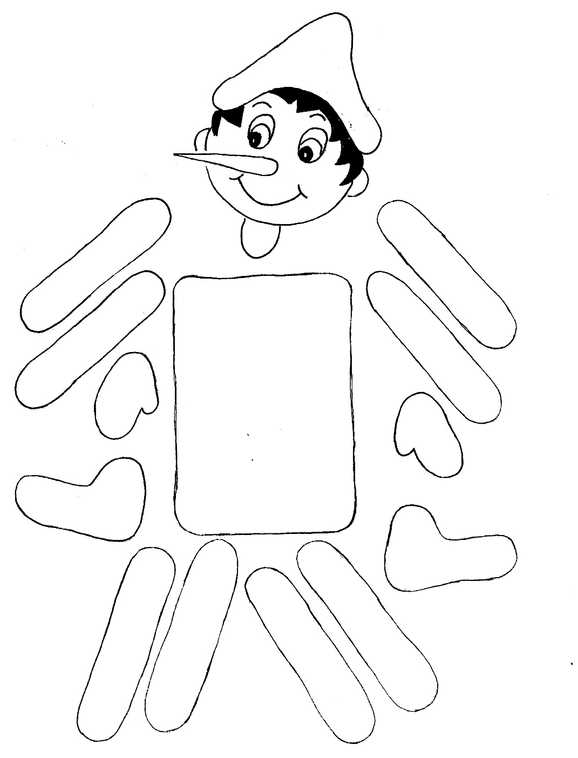
STAMPA L’ IMMAGINE, COLORA, RITAGLIA E DIVERTITI A REALIZZARE IL BURATTINO DI PINOCCHIO. Ecco come!
Buon lavoro!

